Slide 1
Activity Diagram

Slide 2
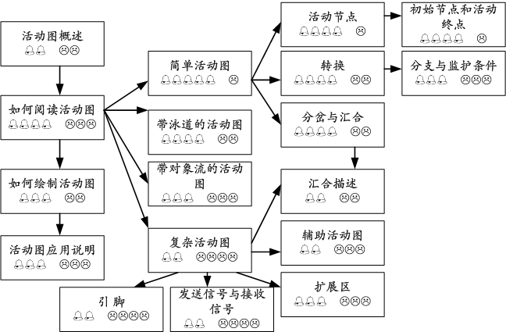
Knowledge structure

Slide 3
Main Points
Activity Diagram
How to read the Activity Diagram
How to draw the Activity Diagram
Application Notes
Case Study

Slide 4
What Is an Activity Diagram?
An activity diagram in the Use-Case Model can be used to capture the activities in a use case.
It is essentially a flow chart, showing flow of control from one activity or action to another.
Flow of Events
This use case starts when the Registrar requests that the system close registration.
1. The system checks to see if registration is in progress. If it is, then a message is displayed to the Registrar and the use case terminates. The Close Registration processing cannot be performed if registration is in progress.
2. For each course offering, the system checks if a professor has signed up to teach the course offering and at least three students have registered. If so, the system commits the course offering for each schedule that contains it.
Activity2
Activity1
Activity3
Notes:
Activity diagrams can also be used to model the workings of an operation, an object, a business model, or anything that involves modeling the sequential steps in a computational process.
This course will focus on using activity diagrams to model the flow of events in a use case.

Slide 5
Activity Diagram
Activity diagrams provide a way to model the workflow of a business process. You can also use activity diagrams to model code-specific information such as a class operation. Activity diagrams are very similar to a flowchart because you can model a workflow from activity to activity. An activity diagram is basically a special case of a state machine in which most of the states are activities and most of the transitions are implicitly triggered by completion of the actions in the source activities.

Slide 6
The main difference between activity diagrams and state diagrams is activity diagrams are activity centric, while state diagrams are state centric. An activity diagram is typically used for modeling the sequence of activities in a process, whereas a state diagram is better suited to model the discrete stages of an object’s lifetime.

Slide 7
Example: Activity Diagram
Decision
Select Course
Activity/Action
Concurrent Threads
[ delete course ]
Delete Course
[ add course ]
Synchronization
Bar (Fork)
Guard
Condition
Check
Check
Schedule
Pre-requisites
Synchronization
Bar (Join)
[ checks completed ]
[ checks failed ]
Assign to
Resolve
Transition
Course
Conflicts
Update
Schedule
Notes:
Walk the students through the activity diagram and explain each component (decision, fork, join, and so on).

Slide 8
Overview
活动图和交互图是UML中对系统动态方面建模的两种主要形式
交互图强调的是对象到对象的控制流，而活动图则强调的是从活动到活动的控制流
活动图是一种表述过程基理、业务过程以及工作流的技术。它可以用来对业务过程、工作流建模，也可以对用例实现甚至是程序实现来建模
活动图跟流程图十分相似，区别在于活动图能够支持并行行为
UML 2.0而言，去除了“活动图是状态图的一种特例”这一规定

Slide 9
Difference between activity diagram and flowchart
（1）流程图着重描述处理过程，它的主要控制结构是顺序、分支和循环，各个处理过程之间有严格的顺序和时间关系；而活动图描述的是对象活动的顺序关系所遵循的规则，它着重表现的是系统的行为，而非系统的处理过程。
（2）活动图能够表示并发活动的情形，而流程图不能。
（3）活动图是面向对象的，流程图是面向过程的。

Slide 10
Main Points
Activity Diagram
How to read the Activity Diagram
How to draw the Activity Diagram
Application Notes
Case Study

Slide 11
Basic Concepts
activity (活动)
transition (转移)
swimlane (泳道)
branch (分支)
fork and join (分叉和汇合)
object flow (对象流)

Slide 12
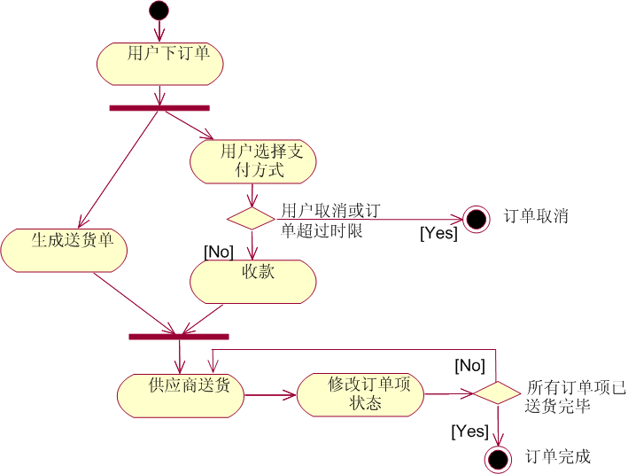
Simple Activity Diagram

Slide 13

The main elements
初始节点和活动终点：用一个实心圆表示初始节点，用一个圆圈内加一个实心圆来表示活动终点
活动节点：是活动图中最主要的元素之一，它用来表示一个活动。所描述的活动可以是原子的动作，也可以是能进一步分解的一系列操作。

Slide 14
Activity and Action
动作(Action)特点：
1）是原子的，无法分解。
2）不可中断，一旦开始运行就不能中断，一直运行到结束。
3）瞬时的，它所占用的处理时间极短，有时甚至可以忽略。
活动(Activity)特点：
1）可以分解成其他子活动或动作。由于它是一组不可中断的动作或操作的组合，所以可以被中断。
2）活动的内部活动可以用另一个活动图来表示。

Slide 15

The main elements
转换：当一个活动结束时，控制流就会马上传递给下一个活动节点，在活动图中称之为“转换”，用一条带箭头的直线来表示 （无触发转换）
分支与监护条件（ guard condition ）：分支是用菱形表示的，它有一个进入转换（箭头从外指向分支符号）， 一个或多个离开转换（箭头从分支符 号指向外）。而每个离开转换上都会 有一个监护条件，用来表示满足什么 条件的时候执行该转换。

Slide 16
Action Flow
动作流（Action Flow）是一个实体的不同动作状态之间的联系，说明状态之间的控制流。
在活动图中动作流用实箭线表示，箭线从一个动作状态出发指向另一个动作状态。动作流相当于状态机图中的转移。
动作流可以是无条件的，也可以是有条件的。
一个无条件的动作流代表无触发转移或完成转移，对它不附加监护条件，在一个动作状态的动作完成后自动发生动作状态的转移，激活下一个动作状态。
在表示一个有条件的动作流的实箭线上需要标出“[监护条件]/ 动作”（动作部分可以缺省）。其中方括号中的监护条件是一个布尔表达式，当其值为真时，执行斜杠“/”后面的动作，发生动作状态的转移，进入下一个动作状态。

Slide 17
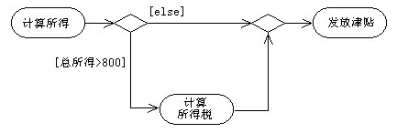
Action Flow
条件行为用分支（Branch）和合并（Merge）表达。
在活动图中分支和合并用小空心菱形表示。
一个分支有一个入转移和两个或多个带条件的出转移，而且只有其中一条出转移能被触发。
一个合并有两个或多个带条件的入转移和一个出转移。合并表示从对应的分支开始的条件行为的结束。

Slide 18
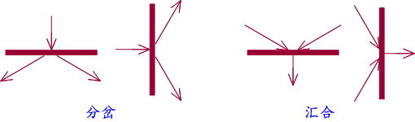
The main elements
分叉与汇合：描述并发的事件流，用同步线描述

Slide 19
Fork and Join
在建模的时候可能会遇到对象在运行时存在两个或多个并发运行的控制流；
在UML中可以使用“分叉”把路径分为两个或多个的并发运行控制流，然后使用“汇合”同步这些并发流；
从概念上说，分叉的每一个控制流都是并发的，但实际中，这些流可以是真正的并发，也可以是时序交替的；

Slide 20
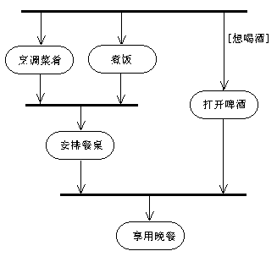
Fork and Join

Slide 21
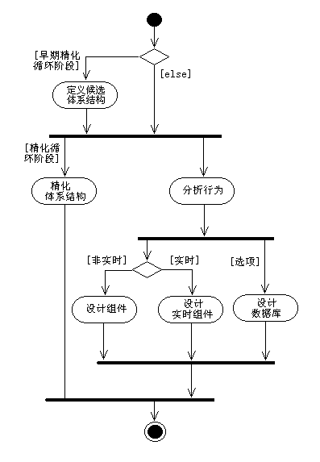

Slide 22
Swimlane
A swimlane is a partition on activity graphics for organizing responsibilities for activities.
对应到编程，简单活动图中没有明确表示出每个活动是由什么类来负责的。
对应到业务建模，简单活动图没有明确地表示出机构中的哪个部门负责实施什么操作。

Slide 23
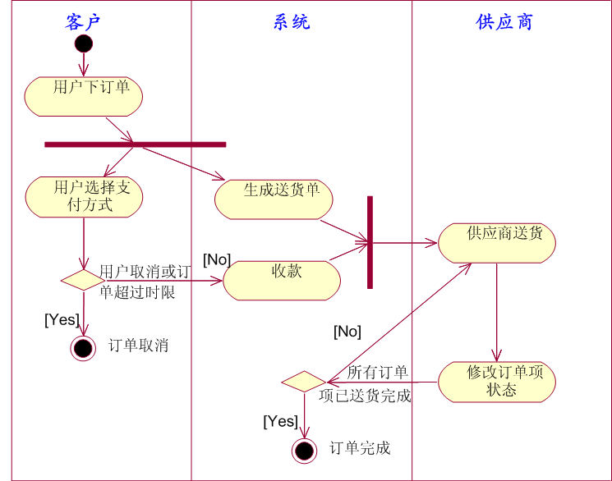
Swimlane
每个泳道都必须有一个唯一的名称。
每个活动节点、分支必须只属于一个泳道。
转换、分叉与汇合可以跨泳道。

Slide 24
Object Flow
对象流（Object Flow）是动作状态（或活动状态）与对象之间的依赖联系，表示动作使用对象或动作对对象的影响。
在活动图中对象流用虚箭线表示。
虚箭线可以是从动作状态出发指向对象，表示该动作创建或更新了对象流所指向的对象，该对象是动作的输出。
虚箭线也可以是从对象出发指向动作状态，表示该动作使用对象流所指向的对象，该对象是动作的输入。
一个对象可以由多个动作操纵。一个动作输出的对象可以是另一个动作的输入。
在活动图中同一个对象可以多次出现，它的每一次出现表明该对象处于生存期的不同的时间点。

Slide 25
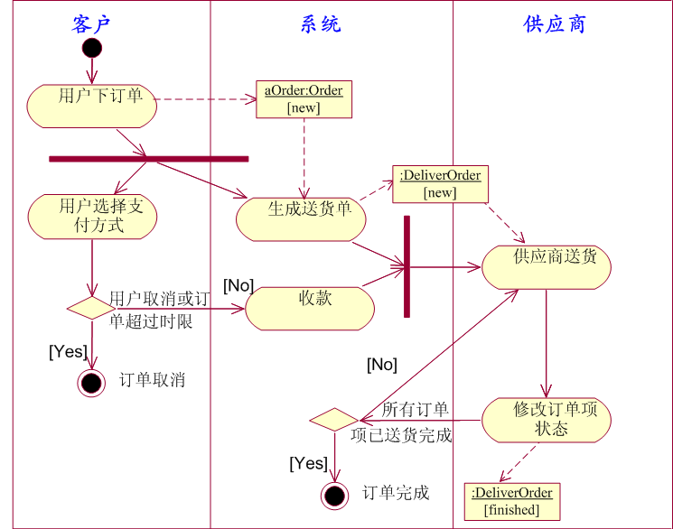
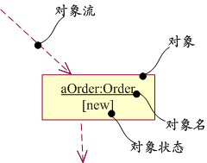
Object Flow
相关的对象在活动图中体现出来，会使得活动图对编程实现更具有指导意义。

Slide 26
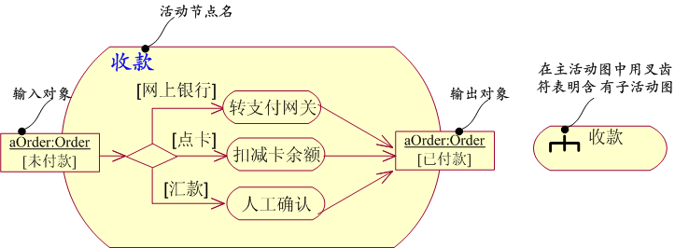
Complex Activity Diagram
辅助活动图：
如果一个活动图过于复杂或者活动图中某一组活动与主控制流关联不大，就可以借助辅助活动图来描述。
通过连接符可实现不同活动图之间的连接

Slide 27
Complex Activity Diagram
汇合描述：当汇合的所有入流均到汇合点时，就将执行汇合点指向的活动节点。但是有些时候，你希望对其做一些约束，这时就可以借助汇合描述来完成。汇合描述实际上是一个约束，其格式就是“{约束条件}”。
例如{Order.State=Payed}：只有当订单状态为已付款时才开始执行下一个活动节点“供应商送货”。

Slide 28
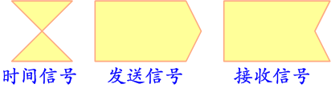
Complex Activity Diagram
发送信号与接收信号：
信号是表示两个对象之间异步通信信息包的方法，当一个对象接受到一个信号时，信号事件将发生。
时间信号：随着时间的推移而自动发出的信号（定时器类）
发送信号：发出一个异步消息
接收信号：等待一个外部信号的发出

Slide 29
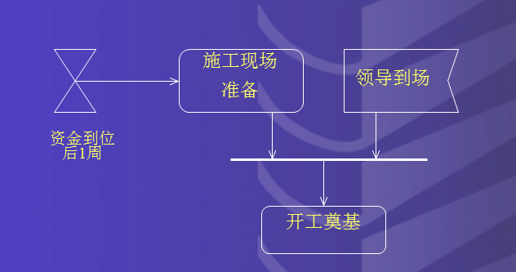
时间信号与接受信号的一个简单的示例

Slide 30
Practice
小张到必胜客吃饭，发现没有位子，决定如果15分钟还找不到位子就去隔壁肯德基吃饭。

Slide 31
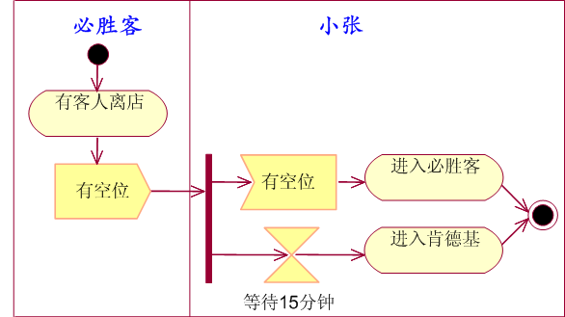

Slide 32
Practice
一个信息管理系统要实现一个“事项提醒”功能，就是在计划的事项预定时间到达前一个小时弹出系统对话框告知用户，直到用户关闭该对话框才隐藏。

Slide 34
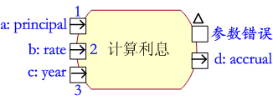
Complex Activity Diagram
引脚：表示活动节点的相应参数
引脚是一个对象节点，代表活动连接输入、输出值的连接点。每隔一个输入输出都对应一个引脚。

Slide 35

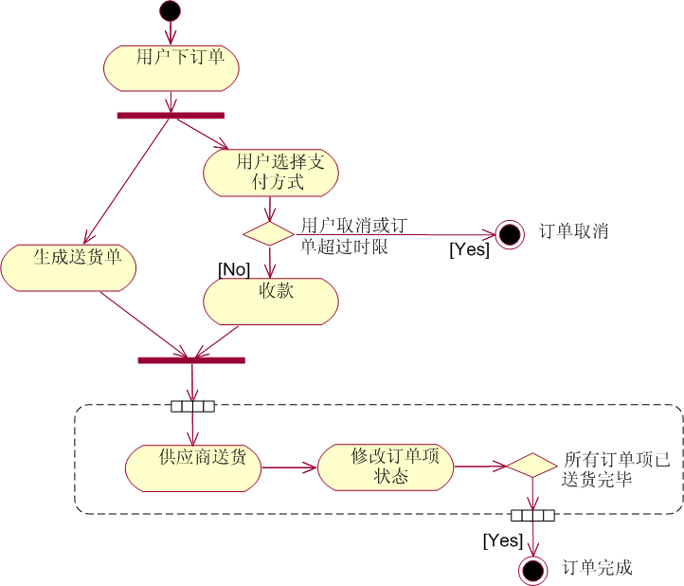
Complex Activity Diagram
扩展区：表示某个活动需要多次执行

Slide 36
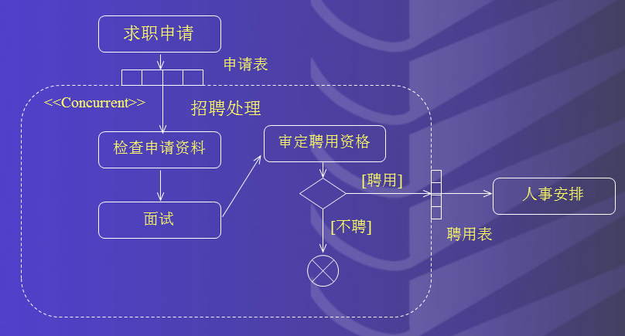

Slide 37
Main Points
Activity Diagram
How to read the Activity Diagram
How to draw the Activity Diagram
Application Notes
Case Study

Slide 38
Steps to draw the Activity Diagram
下面这些步骤描述了绘制活动图的基本任务，这些任务都以迭代的方式执行。
1．确定活动图的范围。
2．增加起点和终点。
3. 添加活动
4. 添加活动间的转变
5. 添加决策点
6. 找出可并行活动之处

Slide 39
Steps to draw the Activity Diagram
“活动图” 比较直观易懂；与传统的流程图十分的相近，只要能够读懂活动图，就不难画出活动图
绘制时首先决定是否采用泳道：主要根据活动图中是否要体现出活动的不同实施者
然后尽量使用分支、分叉和汇合等基本的建模元素来描述活动控制流程
如果需要，加入对象流以及对象的状态变化，利用一些高级的建模元素（如辅助活动图、汇合描述、发送信号与接收信号、引脚、扩展区）来表示更多的信息
活动图的建模关键是表示出控制流，其它的建模元素都是围绕这一宗旨所进行的补充

Slide 40
Main Points
Activity Diagram
How to read the Activity Diagram
How to draw the Activity Diagram
Application Notes
Case Study

Slide 41
Application Notes
Purpose of the activity diagram
Workflow Modeling
Operation modeling

Slide 42
Workflow Modeling
工作流建模：用于业务建模的时候，每一条泳道表示一个职责单位，该活动图能够有效地体现出所有职责单位之间的工作职责，业务范围及之间的交互关系和信息流程。
建模时应遵循以下策略：
为工作流建立一个焦点，除非你所涉及的系统很小，否则不可能在一张图中显示出系统中所有的控制流；
选择对全部工作流中的一部分有高层职责的业务对象，并为每个重要的业务对象创建一条泳道；
识别工作流初始节点的前置条件和活动终点的后置条件，这可有效地实现对工作流的边界进行建模。

Slide 43
Workflow Modeling
从该工作流的初始节点开始，说明随时间发生的动作和活动，并在活动图中把它们表示成活动节点；
将复杂的活动或多次出现的活动集合归到一个活动节点，并通过辅助活动图或子活动图来表示它们；
找出连接这些活动节点的转换，首先从工作流的顺序开始，然后考虑分支，接着再考虑分叉和汇合；
如果工作流中涉及重要的对象，则也可以将它们加入到活动图中；
若工作流中有多次启用的，则可采用扩展区表示；

Slide 44
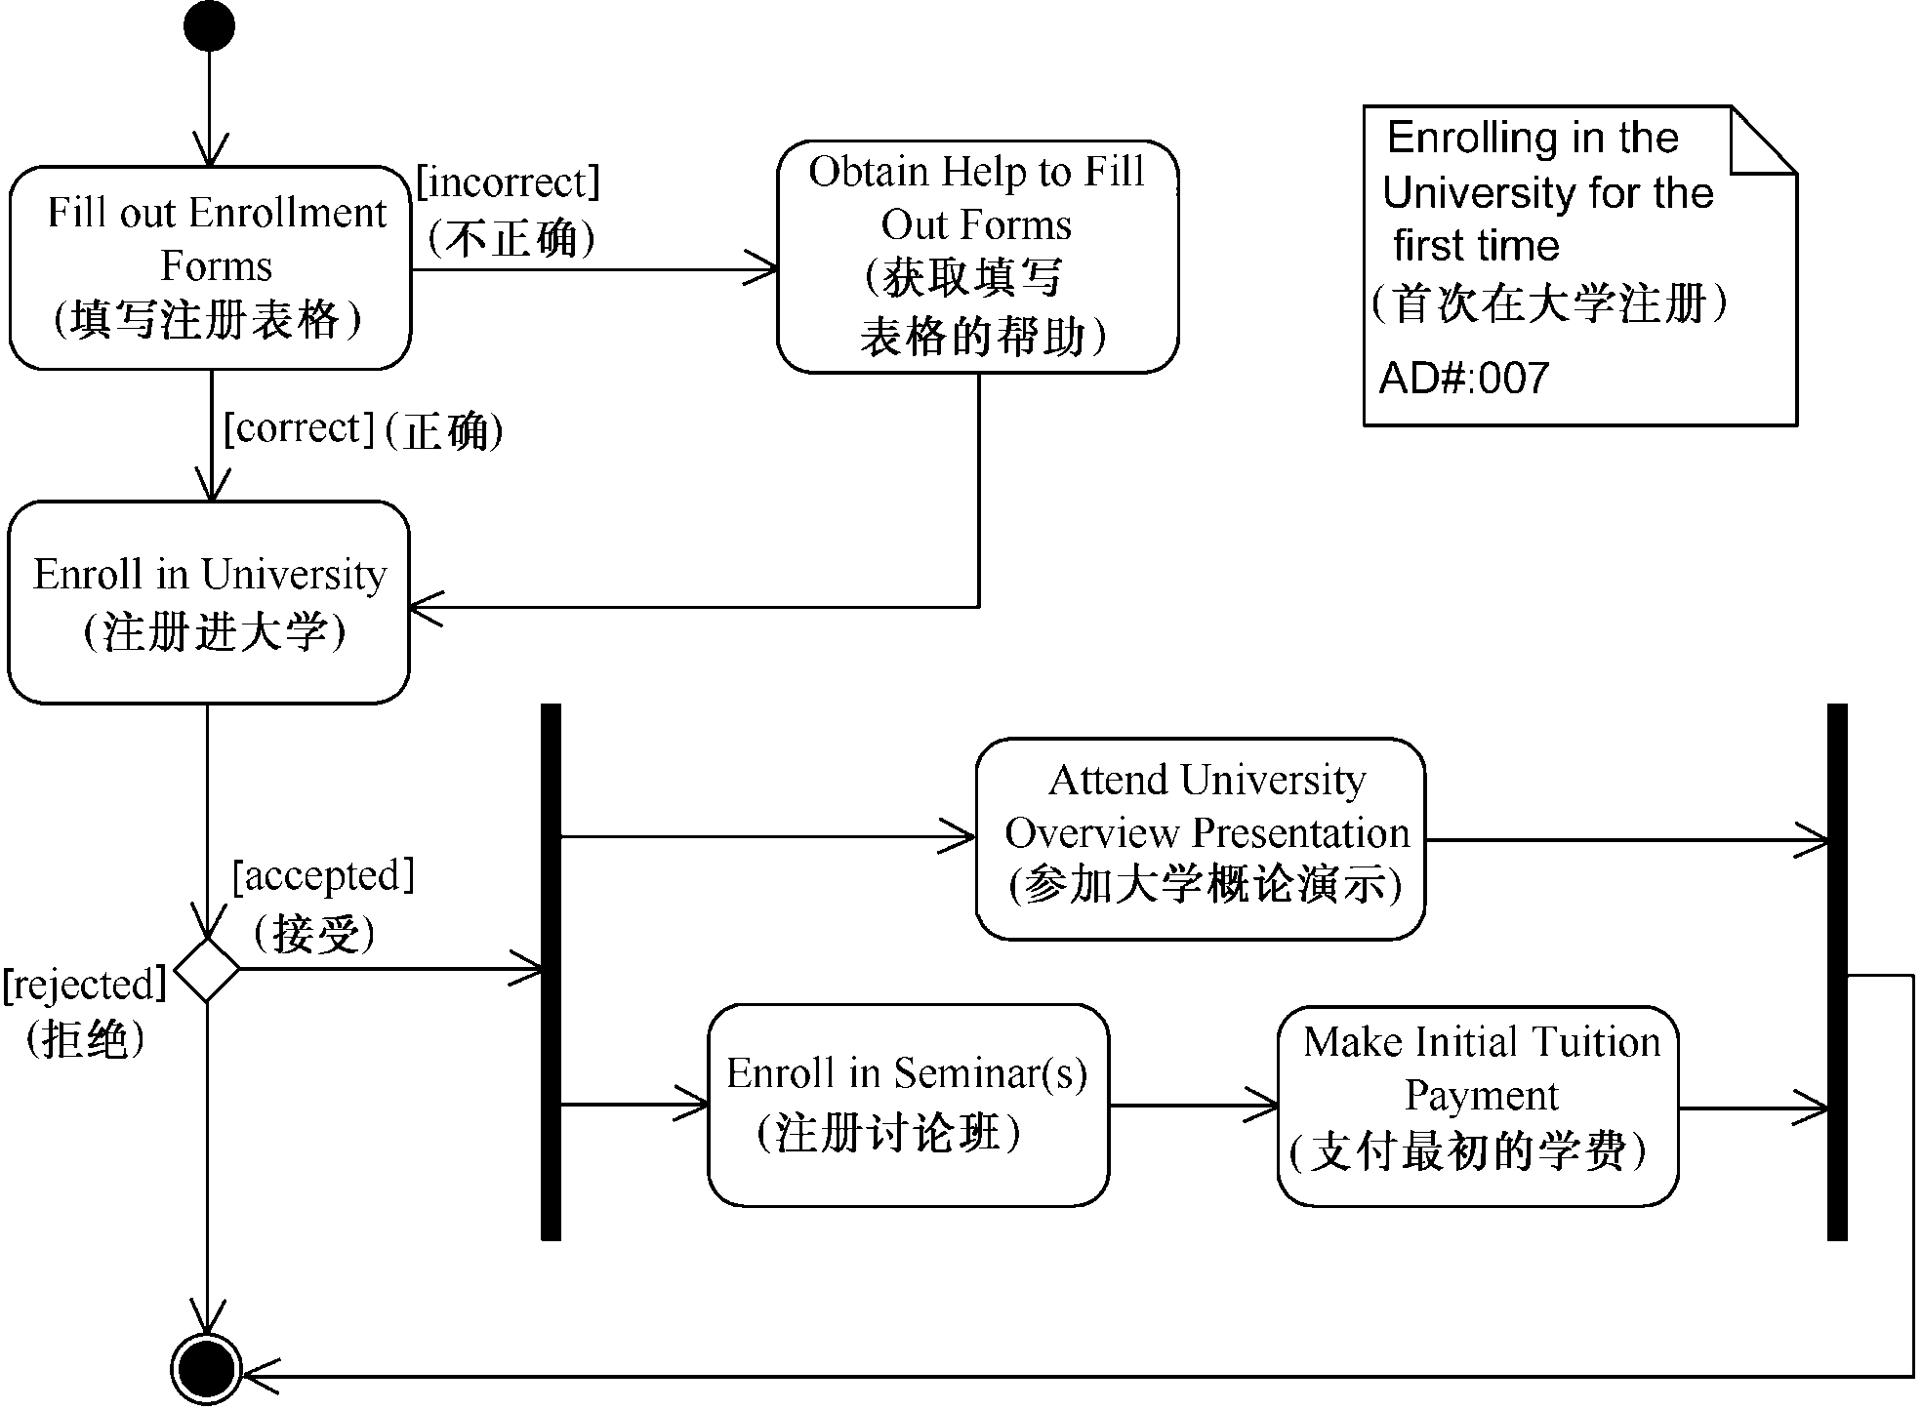
Example

Slide 45
Example

Slide 46
Operation modeling
操作建模：每一个对象占据一个泳道，而活动则是该对象的成员方法
建模时应遵循以下策略：
收集操作所涉及的抽象概念，包括操作的参数、返回类型、所属类的属性以及某些邻近的类；
识别该操作的初始节点的前置条件和活动终点的后置条件。也要识别在操作执行过程中必须保持的信息；
从该操作的初始节点开始，说明随着时间发生的活动，并在活动图中将它们表示为活动节点；
如果需要，使用分支来说明条件语句及循环语句；
仅当这个操作属于一个主动类时，才在必要时用分叉和汇合来说明并行的控制流程；

Slide 47
Example：handleThread
Public void handleThread(int state){
for(int i=0;i<controls.length;i++){
if(state==CustomControlsContext.START){
if(controls[i]instanceof CustomControls){
((CustomControls)controls[i]).start();
}
}
else if(state==CustomControlsContext.STOP){
if (controls[i] instanceof CustomControls){
((CustomControls)controls[i]).stop();
}
}
}
}

Slide 49
Main Points
Activity Diagram
How to read the Activity Diagram
How to draw the Activity Diagram
Application Notes
Case Study

Slide 50
Case Study： Take the elevator
1、 用户（user）想乘电梯，按下电梯外的按钮（Press button）。
2、如果电梯在当前楼层，则电梯门打开（Open the door）；否则，电梯移到当前楼层（Lift move to the current floor），然后电梯门打开。
3、电梯门打开后，用户进入（enter），电梯门关闭（close the door）
4、用户按想去的楼层按钮（Press desired floor button）
5、电梯移到那个楼层（Go to the floor）
6、电梯门打开（The door open），用户离开（leave）
7、电梯门关闭（ close）。

Slide 52
Practice
创建一个文档
1、打开Word字处理软件包。
2、新建一个文件。
3、命名该文档并为该文档指定一个存放目录
4、键入文档的内容。
5、如果文档中需要图形，则打开图形软件包，创建图形，将图粘贴到文档中。
6、如果文档中需要电子表格，在打开电子表格软件包，建立电子表格，将电子表格粘贴到文档中。
7、保存该文件。
8、打印一份该文档的硬拷贝
9、退出Office软件包。

Slide 53
Practice
一个咨询公司会见一个客户时的业务过程
1、公司业务员打电话给客户，确立约定。
2、如果约定在公司内，公司业务员为会议准备会议室。
3、如果约定在公司之外，咨询顾问就要用电脑准备一份陈述报告。
4、咨询顾问和业务员与客户在约定的时间和地点见面。
5、业务员随后给他们准备好会议用纸。
6、如果会议产生了一个问题陈述，咨询顾问就根据问题陈述建立编写一个提案并把该提案发给客户。

